Slide 1

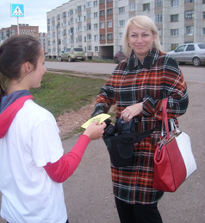
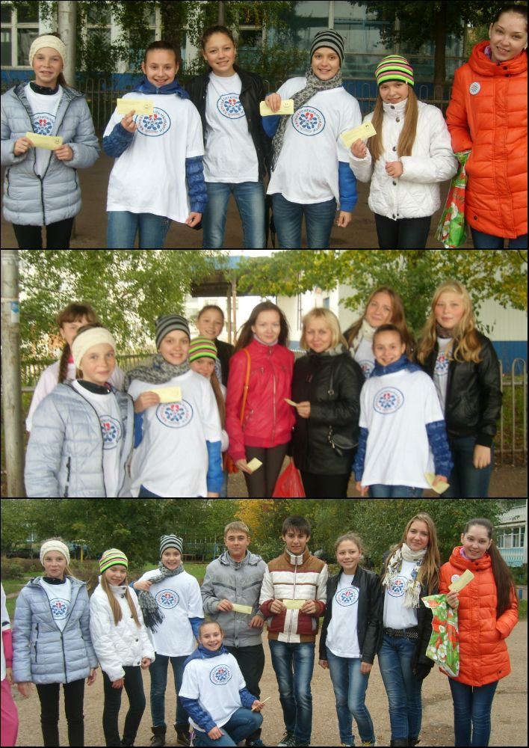
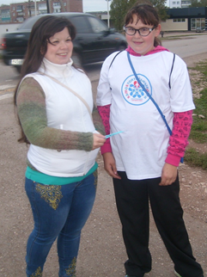
Отчет о проведении Республиканской
Акции «Поделись улыбкой!»
в ЦДТ «Развитие» п.г.т. Актюбинский.

Slide 2
«Смех продлевает жизнь!» - таков был девиз участников республиканского антинаркотического проекта «SaMoSтоятельные Дети» отряда «Лидер-Smart» п. г. т. Актюбинска в день проведения акции «Поделись улыбкой☺».
В пасмурный день осени целью акции было привлечь как можно больше внимания жителей посёлка (детей и взрослых) подарить улыбки прохожим.
Мобильные бригады отряда вышли на место массового гуляния и с радостью призывали жителей посёлка улыбнуться, раздавая при этом милые листовки с добрыми анекдотами и изображением смайла.
Акция «Поделись улыбкой» прошла на позитиве, никто не остался без улыбки!

